Slide 1



TIẾT 4 CHỦ ĐỀ 6
Vũ Kim Dung

Slide 2

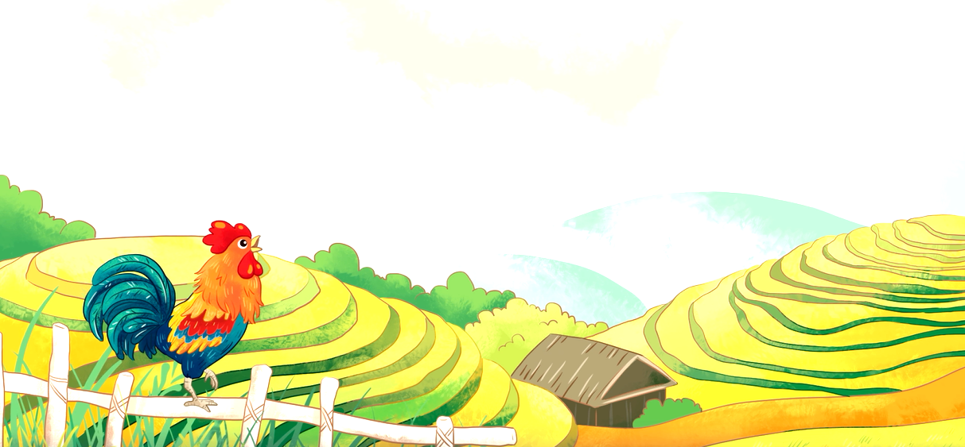
Ôn tập bài hát: Gà gáy
Nghe nhạc: Lý cây bông

Slide 3
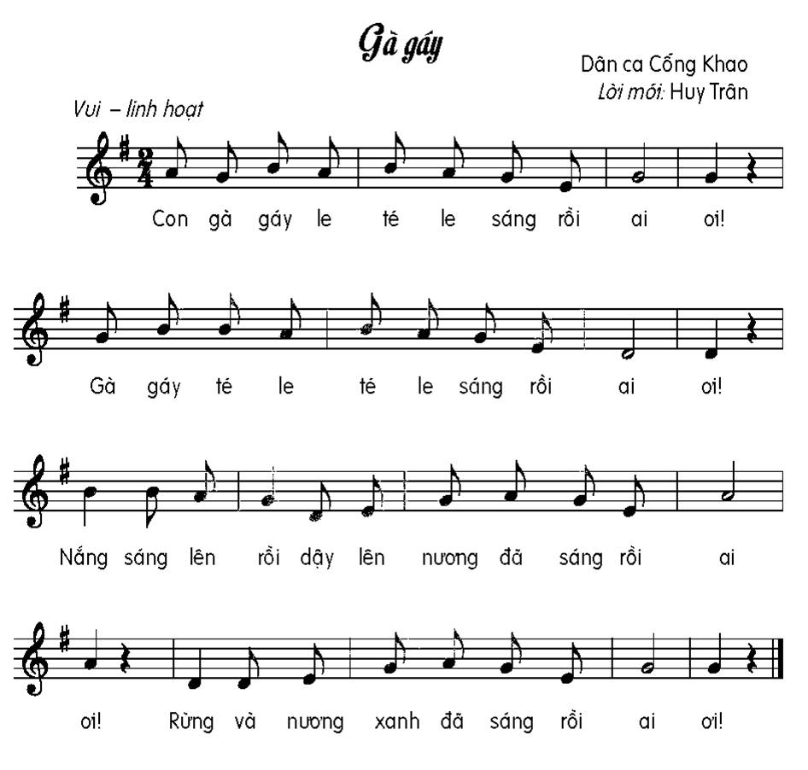

GÀ GÁY
Dân ca Cống
Lời mới: Huy Trân

Slide 4



HÁT CÙNG NHẠC ĐỆM
KẾT HỢP GÕ ĐỆM THEO NHỊP

Slide 5

GÀ GÁY
Dân ca Cống
Lời mới: Huy Trân

Slide 6
HÁT NỐI TIẾP
GÀ GÁY
Dân ca Cống
Lời mới Huy Trân
Nhóm 1: Con gà gáy le té le sáng rồi ai ơi!
Nhóm 2: Gà gáy té le té le sáng rồi ai ơi!
Nhóm 3: Nắng sáng lên rồi dậy lên nương đã sáng rồi ai ơi!
Nhóm 4: Rừng và nương xanh đã sáng rồi ai ơi!

Slide 7
HÁT LĨNH XƯỚNG - HÒA GIỌNG
GÀ GÁY
Dân ca Cống
Lời mới Huy Trân
Lĩnh xướng: Con gà gáy le té le sáng rồi ai ơi!
Hòa giọng: Gà gáy té le té le sáng rồi ai ơi!
Lĩnh xướng: Nắng sáng lên rồi dậy lên nương đã sáng rồi ai ơi!
Hòa giọng : Rừng và nương xanh đã sáng rồi ai ơi!

Slide 8
HÁT KẾT HỢP
VẬN ĐỘNG CƠ THỂ

Slide 9

GÀ GÁY
Dân ca Cống
Lời mới: Huy Trân

Slide 10
HÁT KẾT HỢP
VẬN ĐỘNG MINH HỌA
Notes:
10

Slide 11
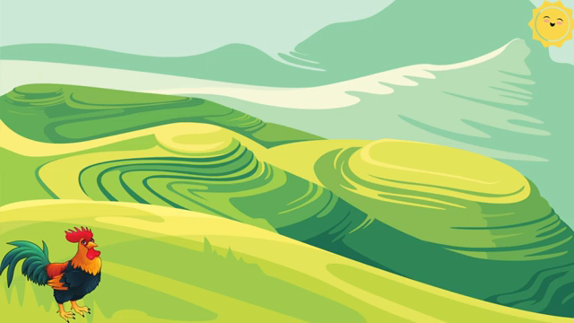

Slide 12
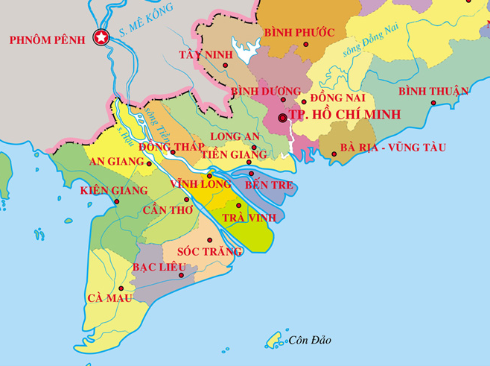
Nghe nhạc: Lý cây bông
Giới thiệu về Nam Bộ
Nam Bộ hoặc là miền Nam là một trong 3 vùng lãnh thổ của Việt Nam (gồm Nam Bộ, Trung Bộ, và Bắc Bộ). Phần lớn địa hình Nam Bộ là đồng bằng phù sa thuộc hệ thống sông Đồng Nai và sông Cửu Long hay còn được gọi tắt là Miền Đông và Miền Tây. Từ thế kỷ 17, Nam Bộ là phần lãnh thổ mới nhất của Việt Nam trong quá trình Nam tiến, và từng được gọi là Gia Định rồi Nam Kỳ (1832–1945).

Slide 13
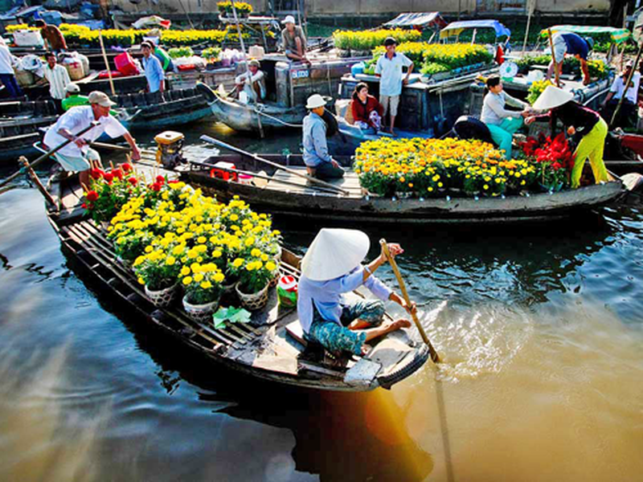
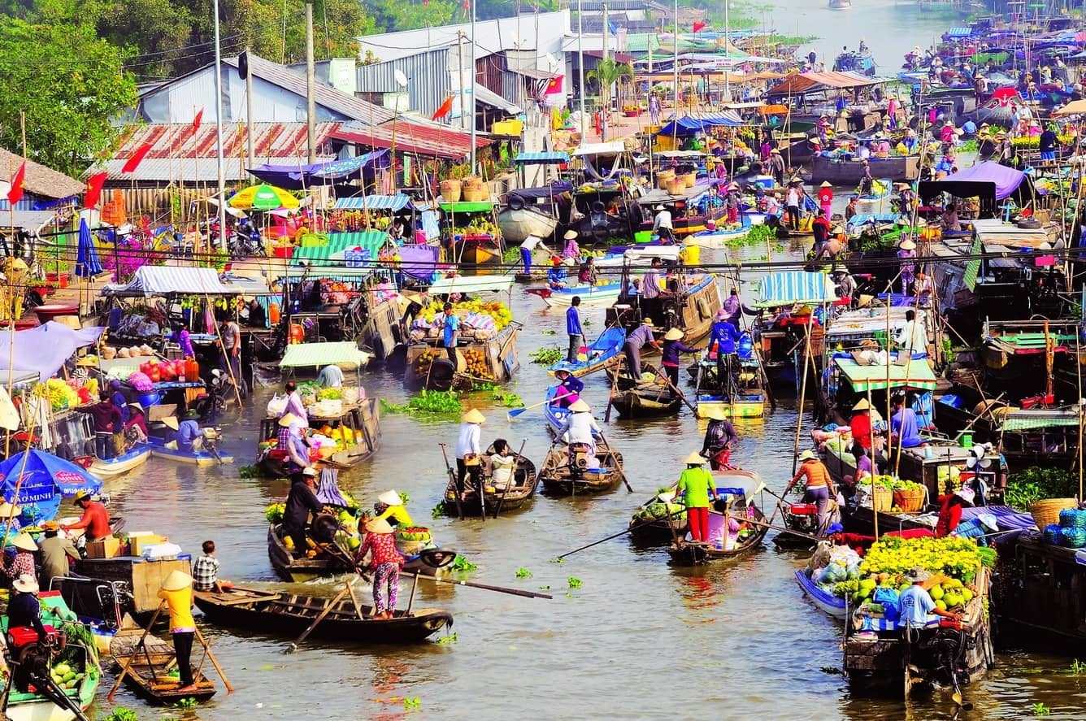

Slide 14
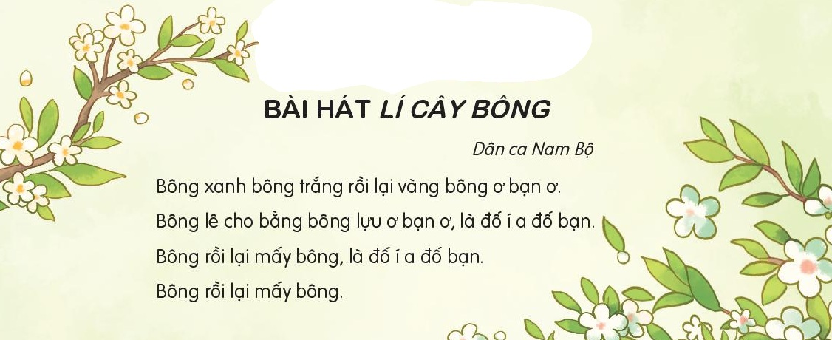
Nghe nhạc:
Bài hát nói về các loài hoa đặc trưng của Miền Nam như hoa Lê, hoa Lựu...Mỗi loại hoa đều có vẻ đẹp khác nhau

Slide 15
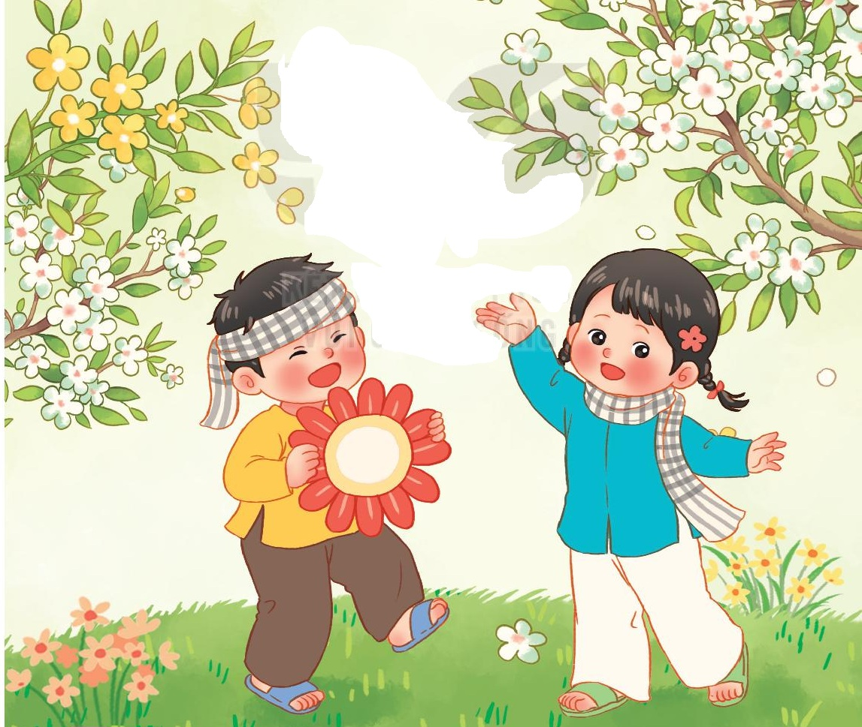
Nghe nhạc

Slide 16
Nghe nhạc kết hợp vận động

Slide 17
Cảm thụ Âm nhạc
Trong bài hát có những bông hoa màu gì ?
Em hãy kể tên những bông hoa trong bài hát ?
Em Có thuộc câu hát nào trong bài hát này không ?
Nếu có thể em hãy hát câu hát đó ?

Slide 18
Tiết 4
Ôn tập bài hát:
GÀ GÁY
Nghe nhạc:
LÝ CÂY BÔNG

